Slide 1
Развивающая предметно – пространственная среда в группах Крагинского детского сада № 8 «Лесная сказка» комбинированного вида
рамках проекта по ЛРОС
«Изменение среды условий на среду возможности»

Slide 2
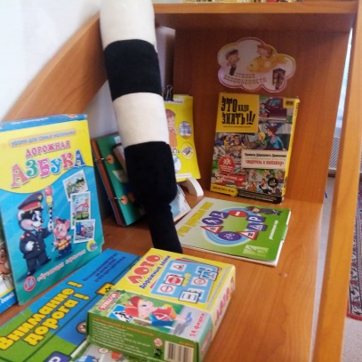
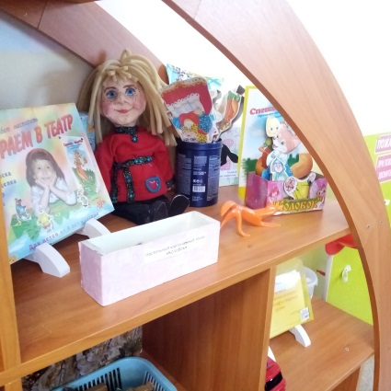
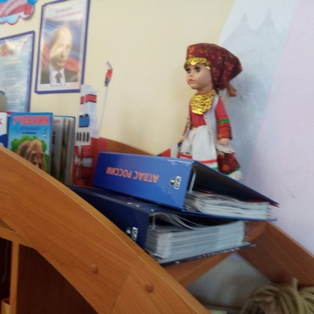
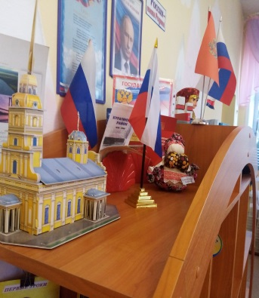
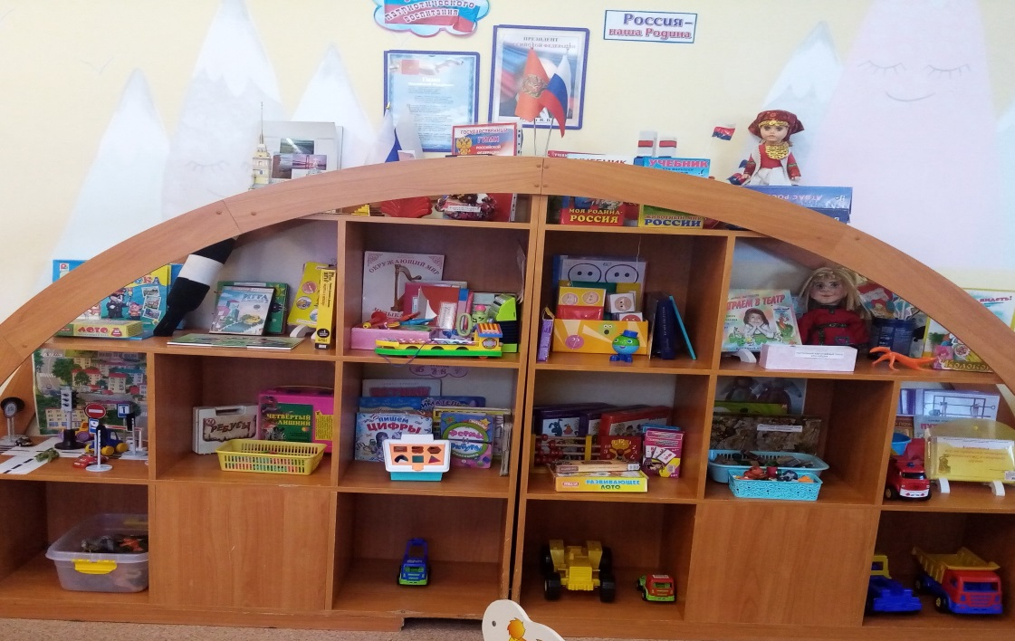
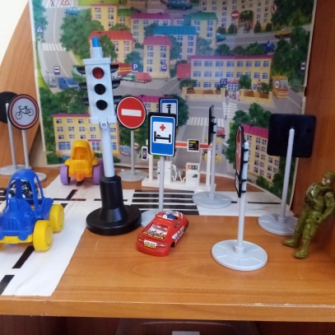
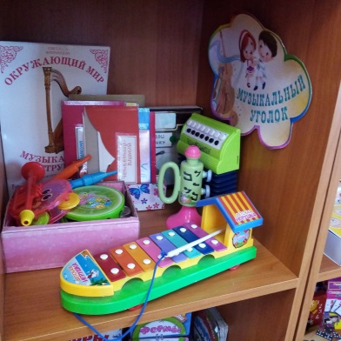
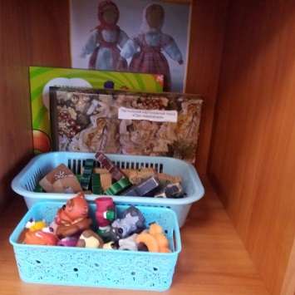
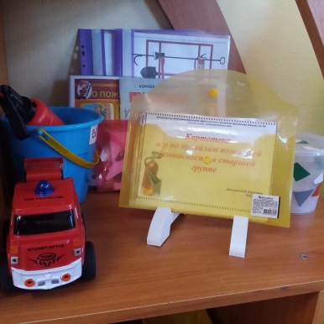
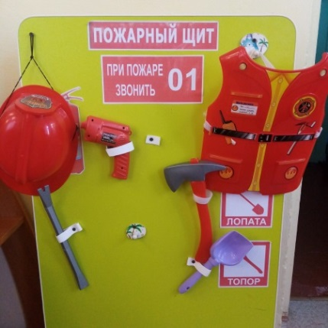
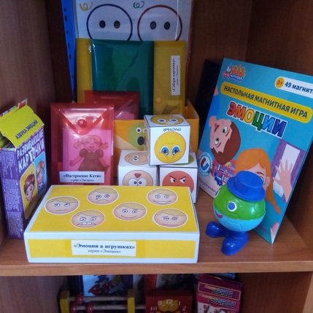
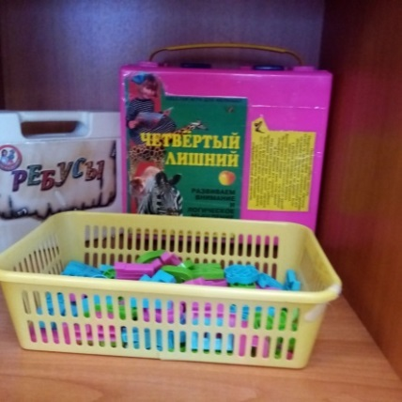
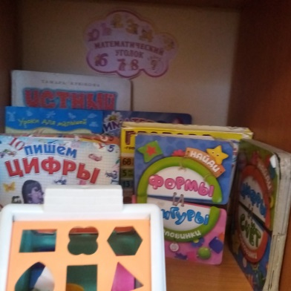
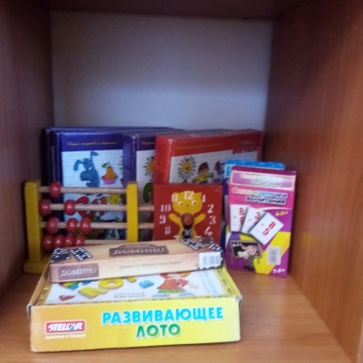
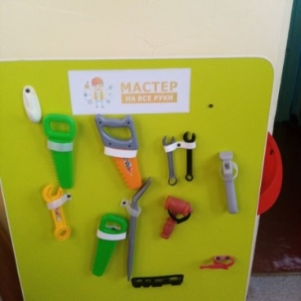
Состояние РППС компенсирующей группы Ромашка на 10 октября 2022 года

Slide 3
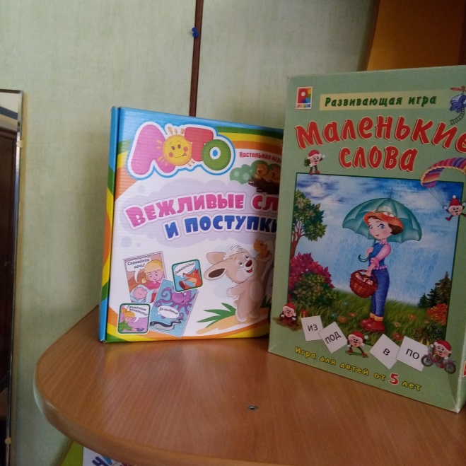
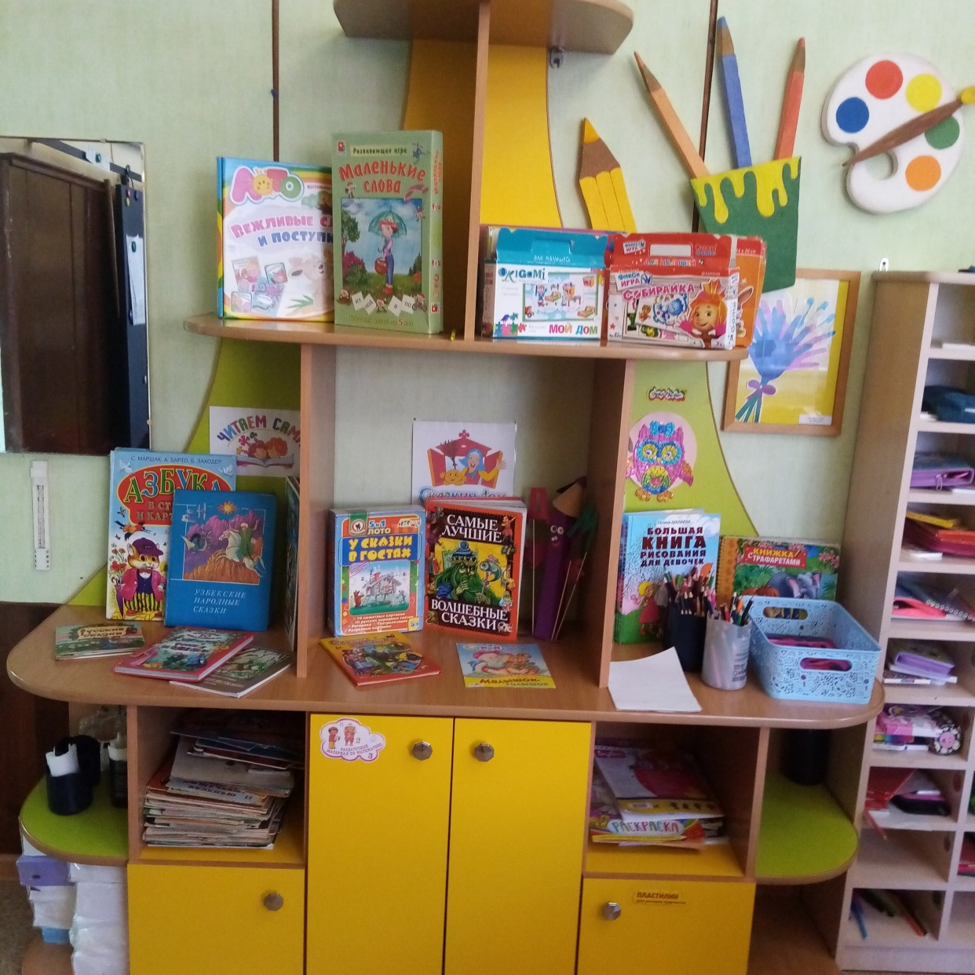
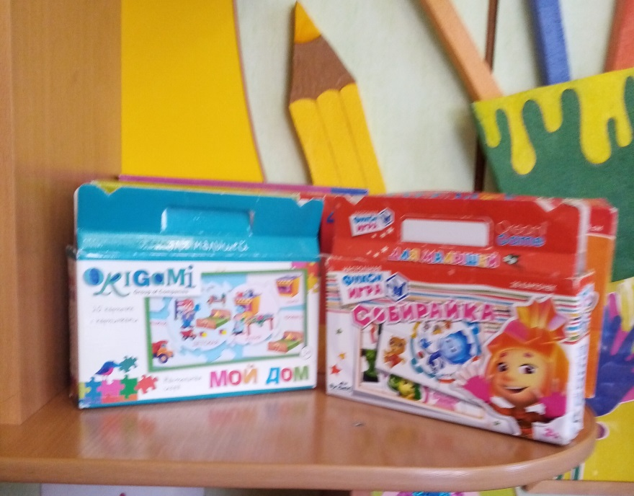
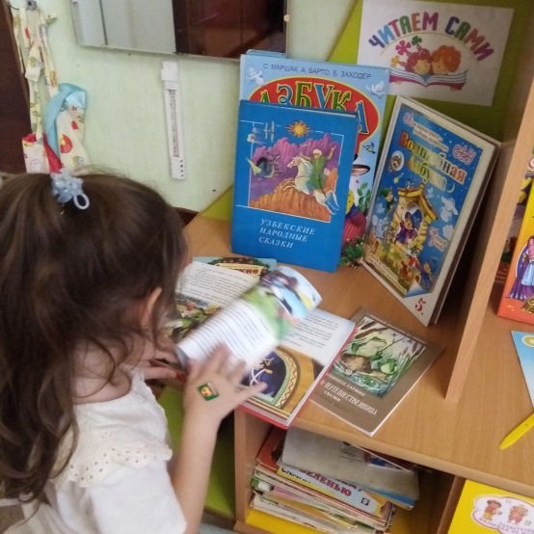
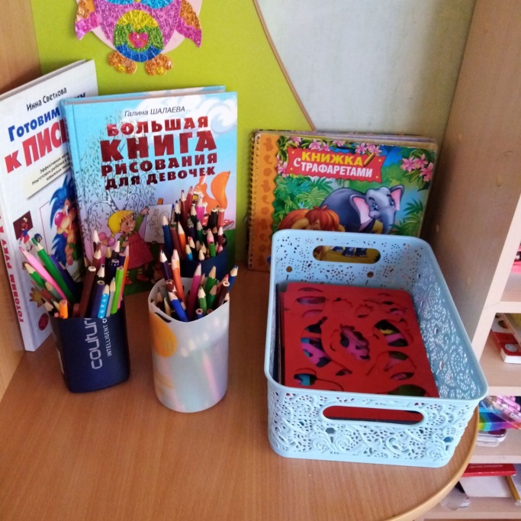

Slide 4
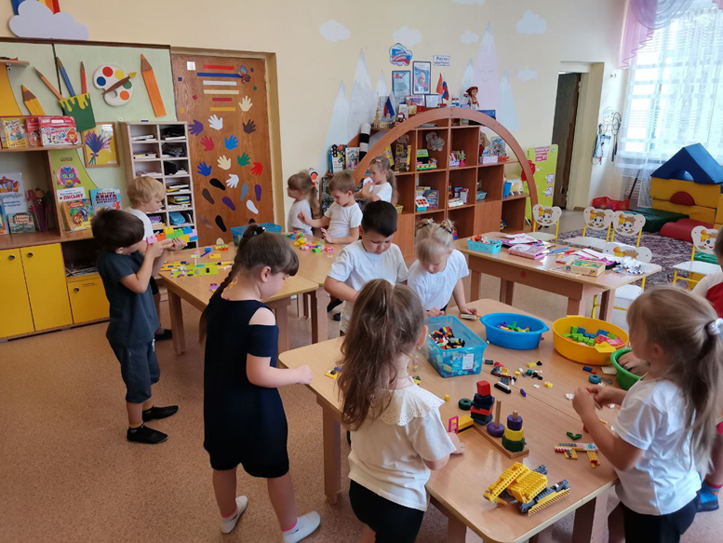
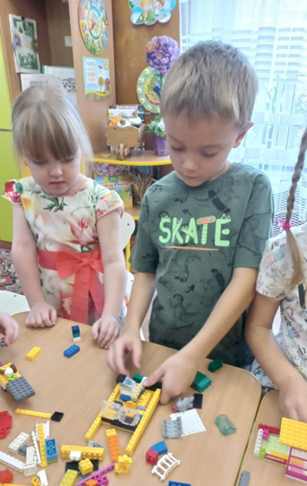
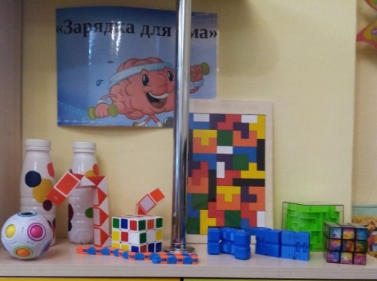
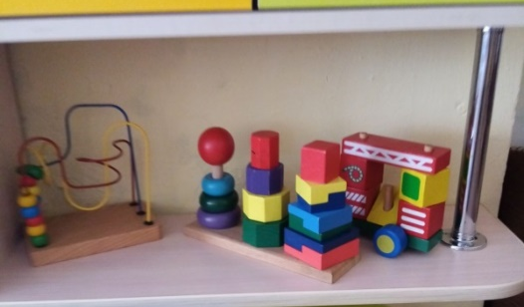
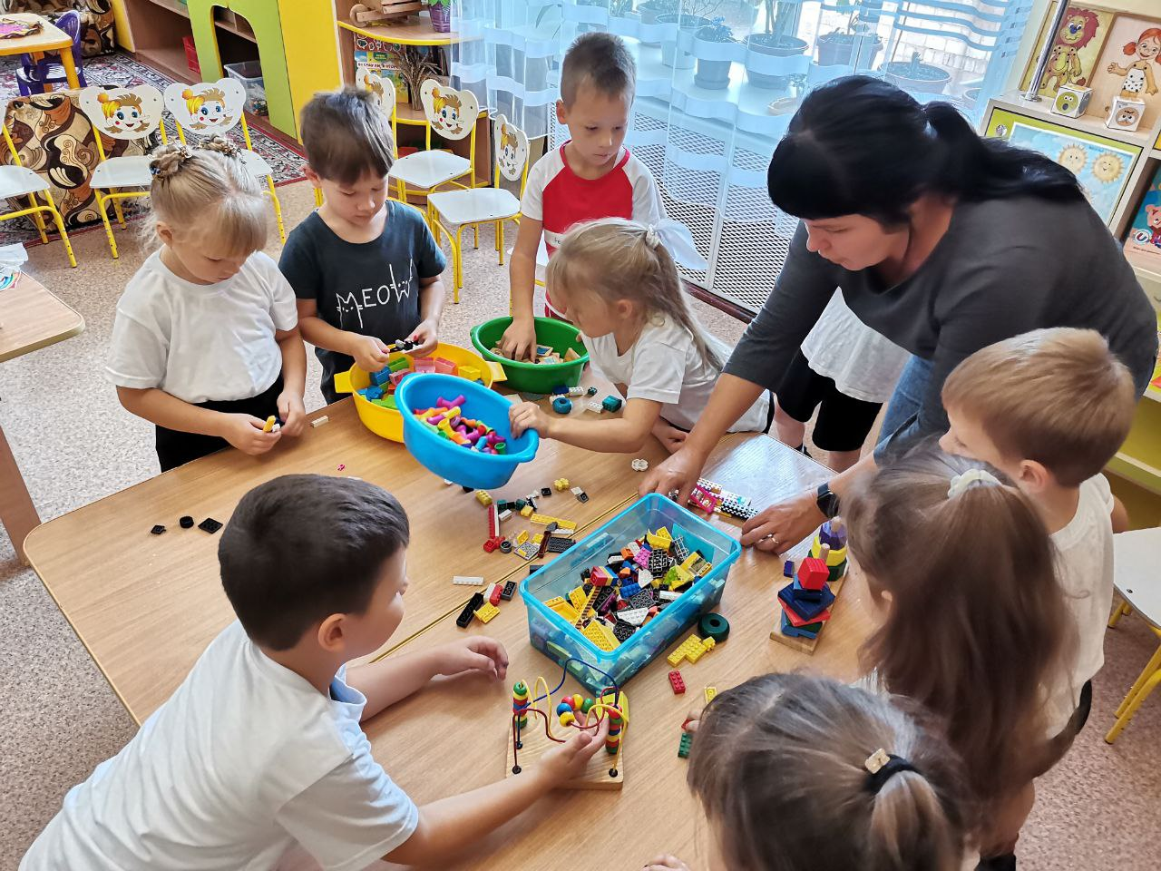
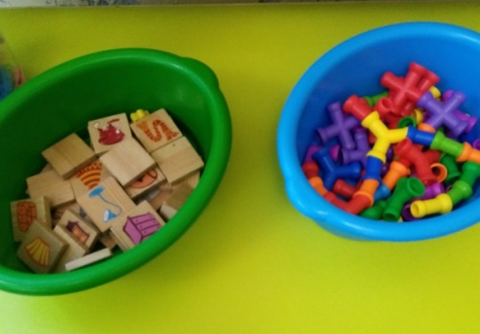
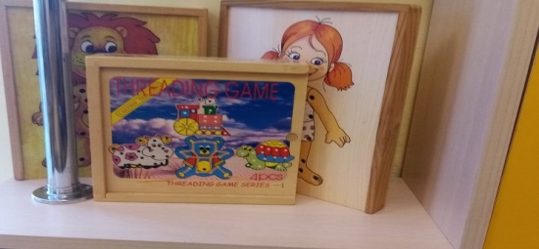
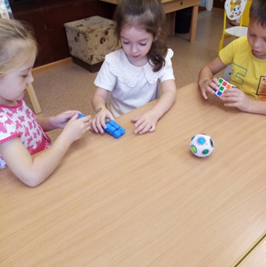

Slide 5
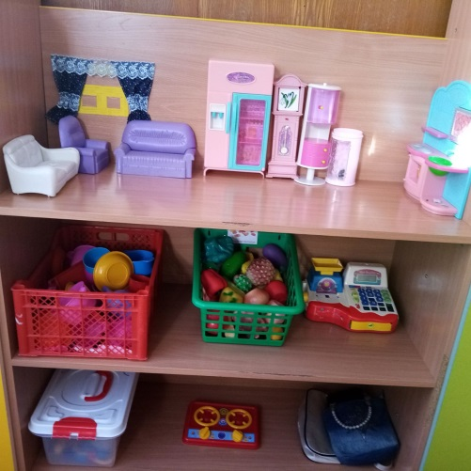
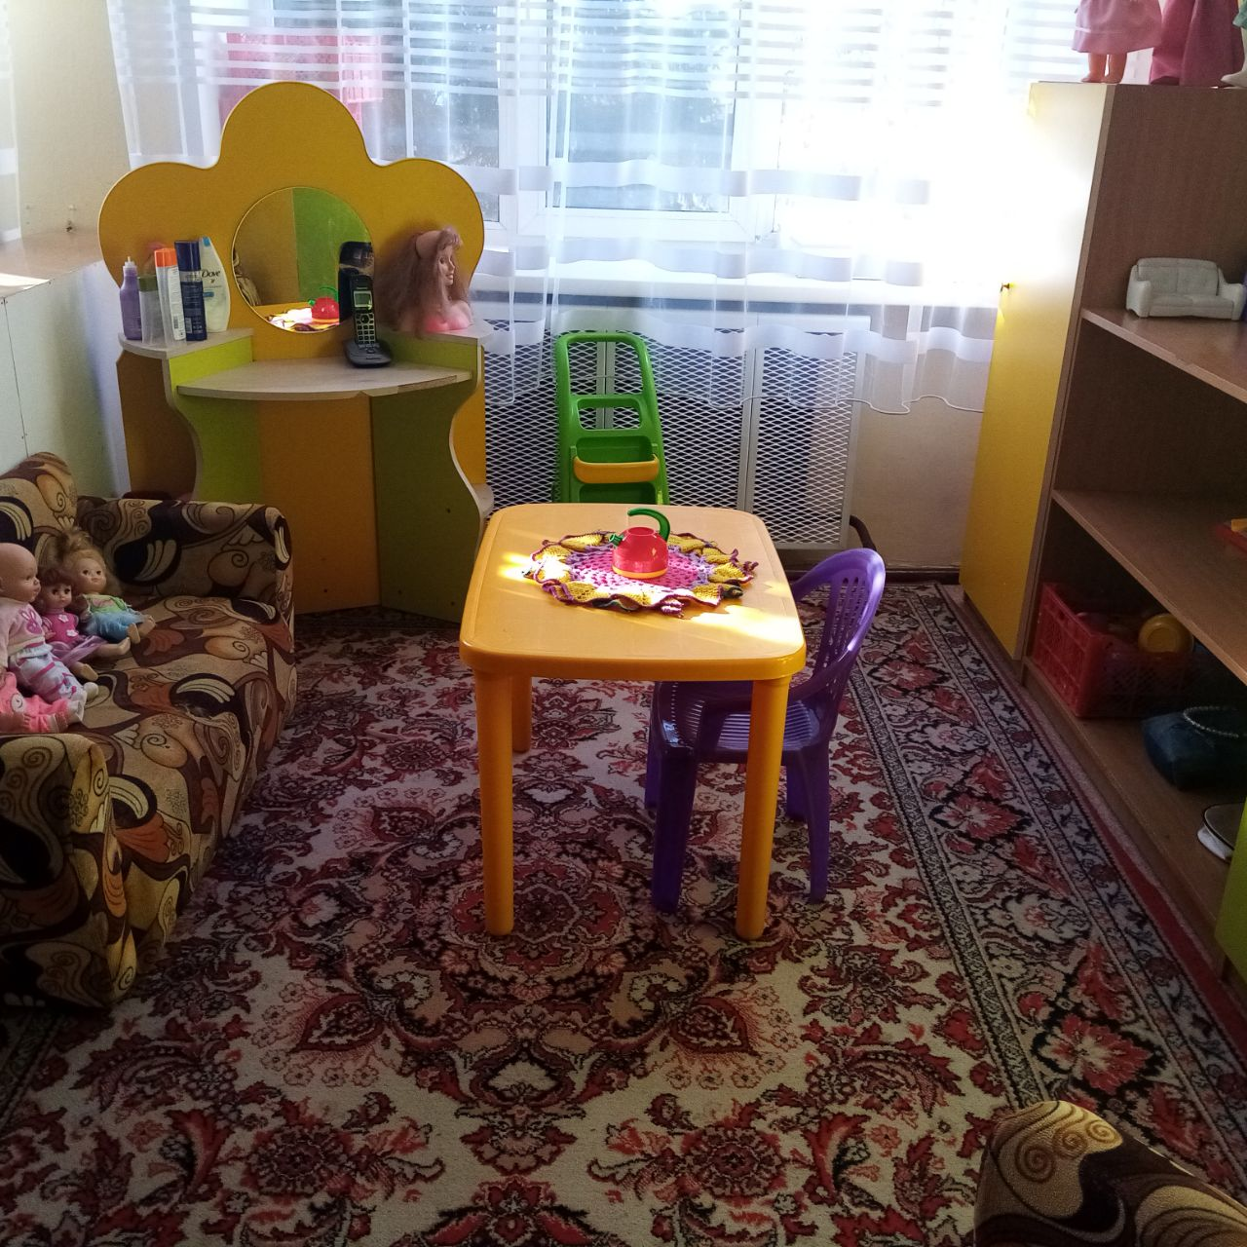
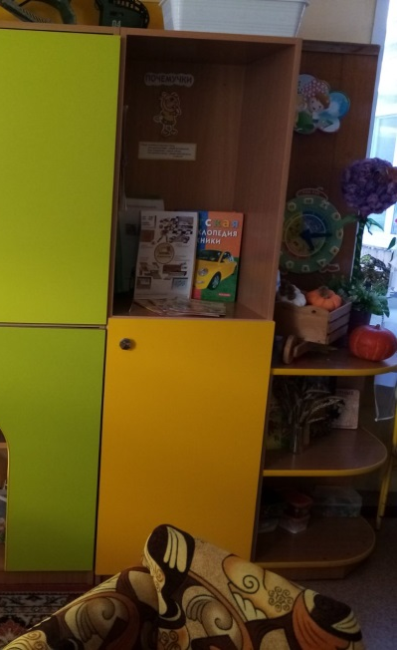
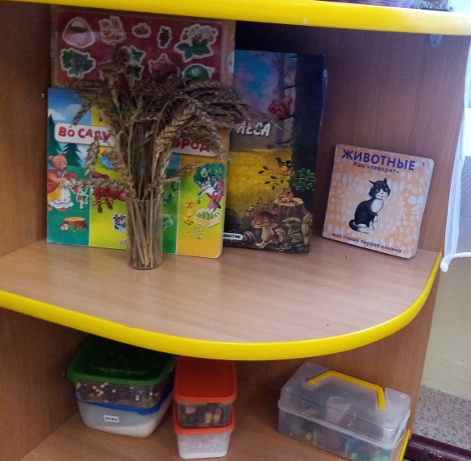
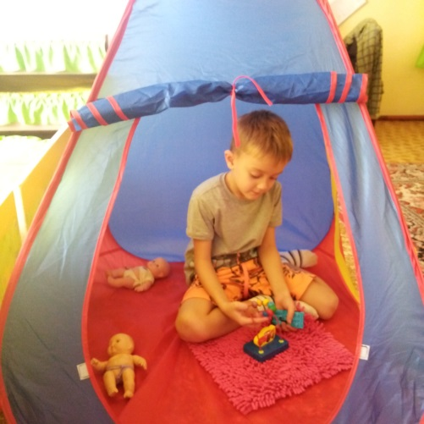
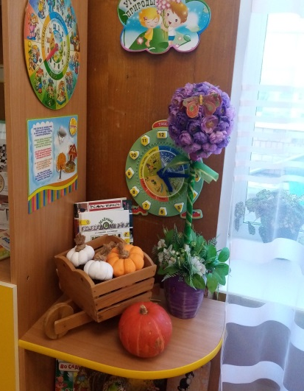
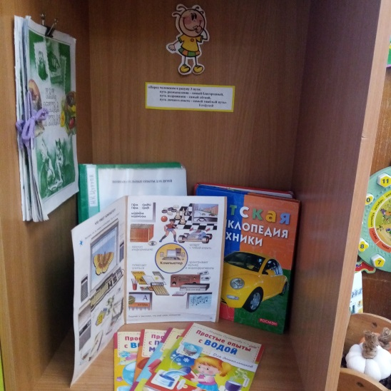

Slide 6
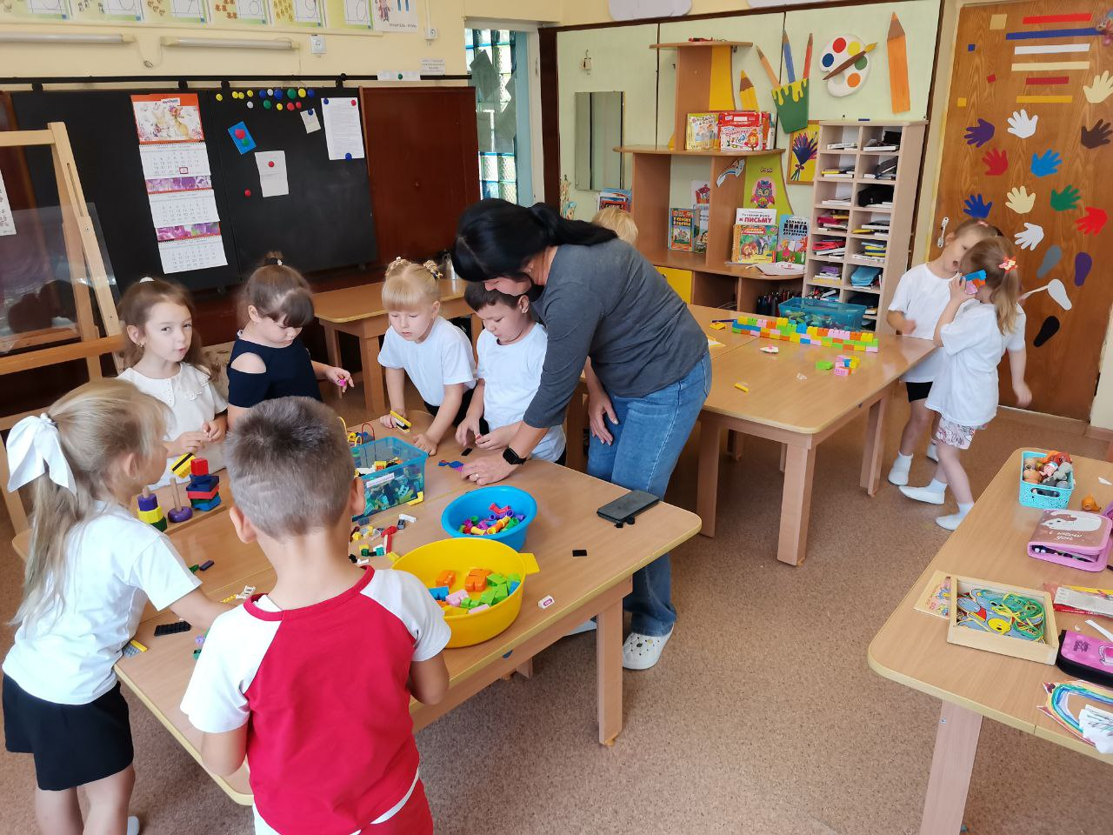
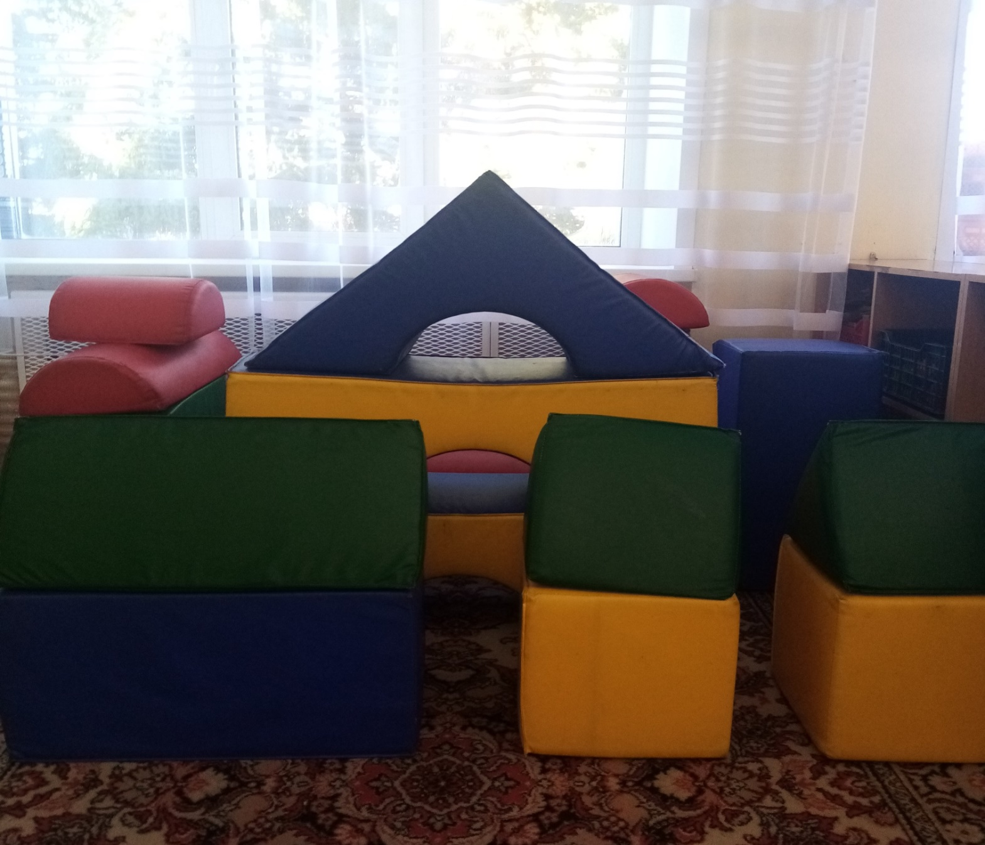
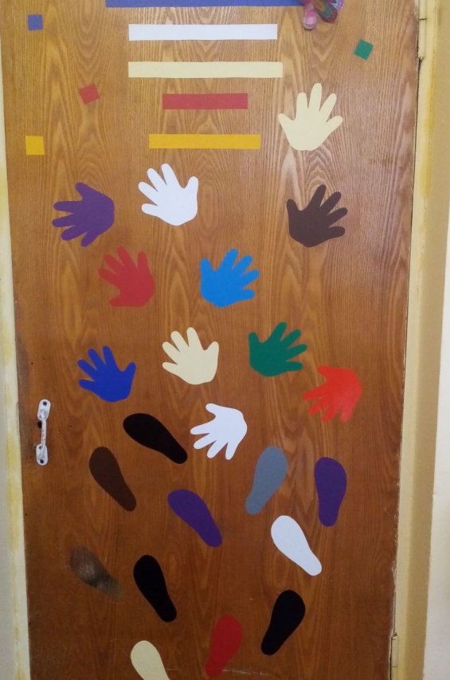
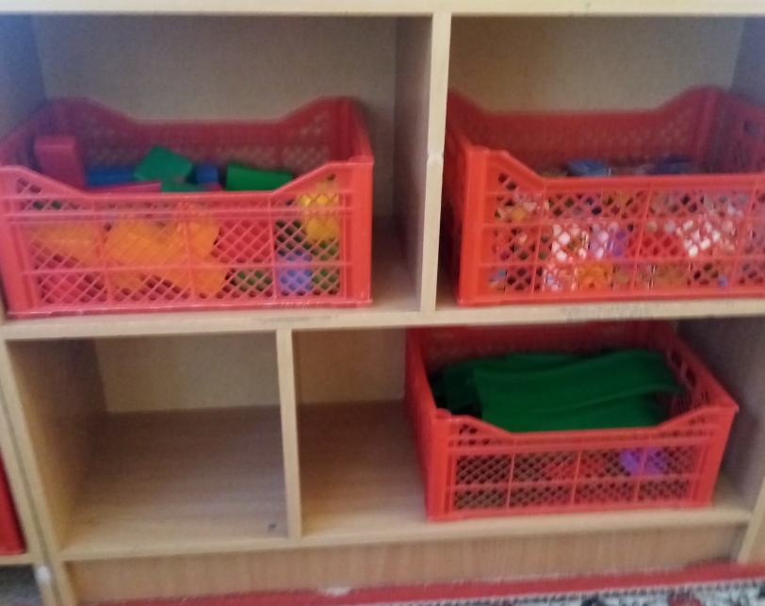
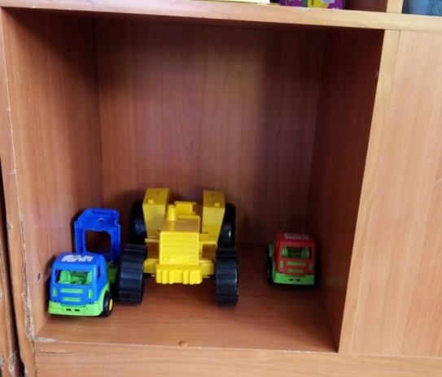

Slide 7
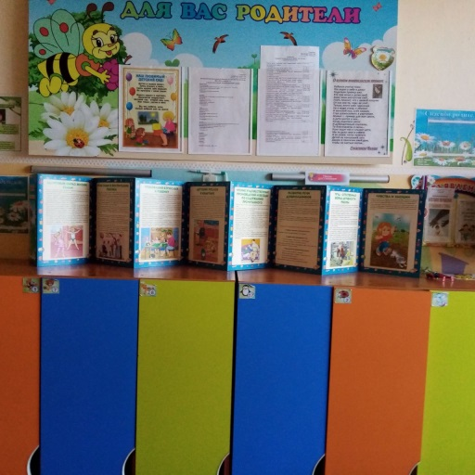
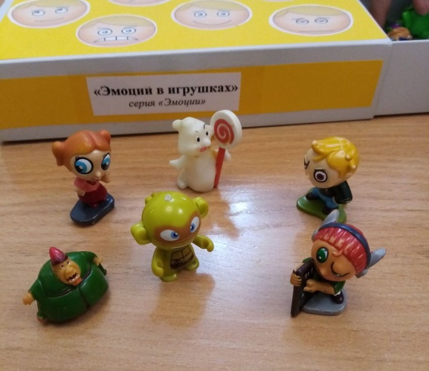
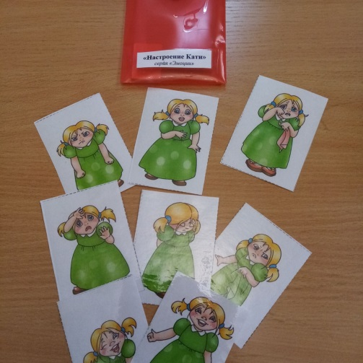
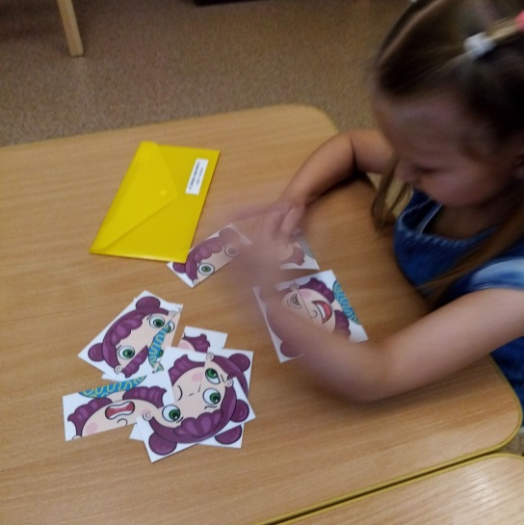
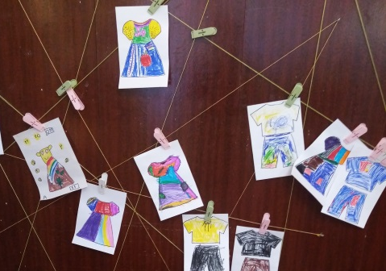
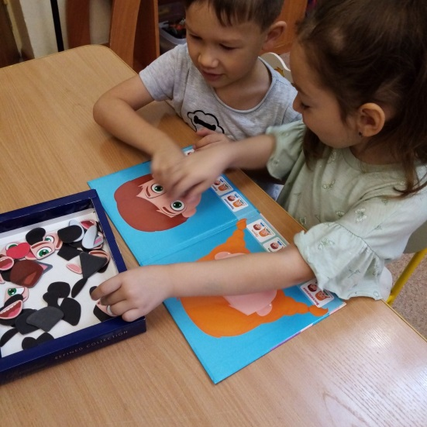
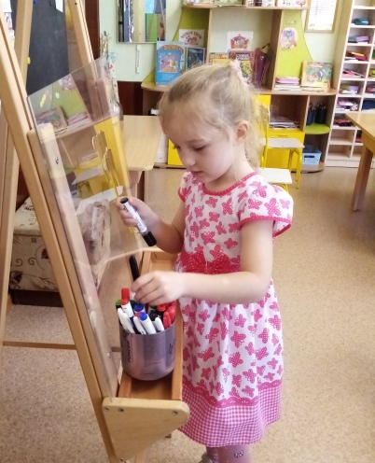
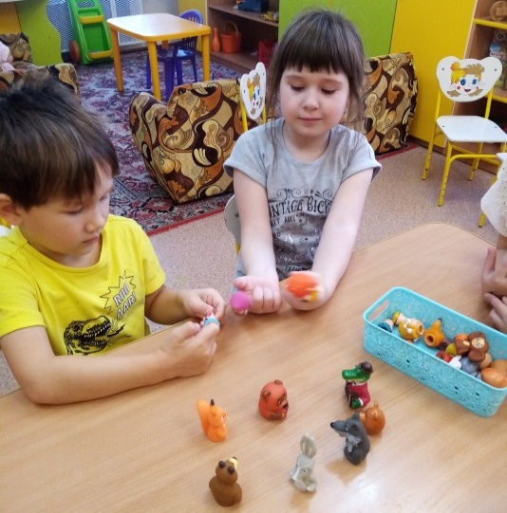
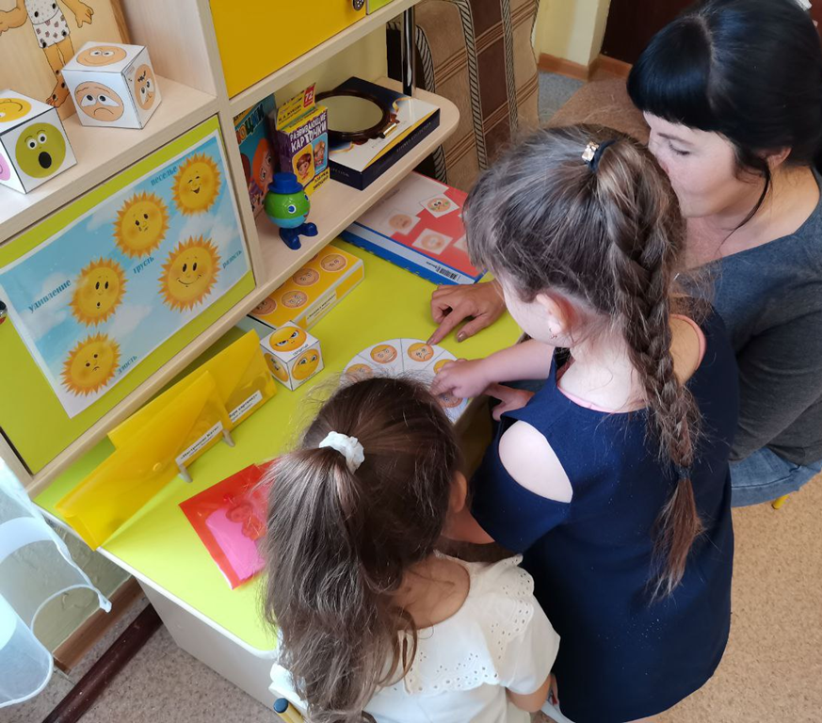
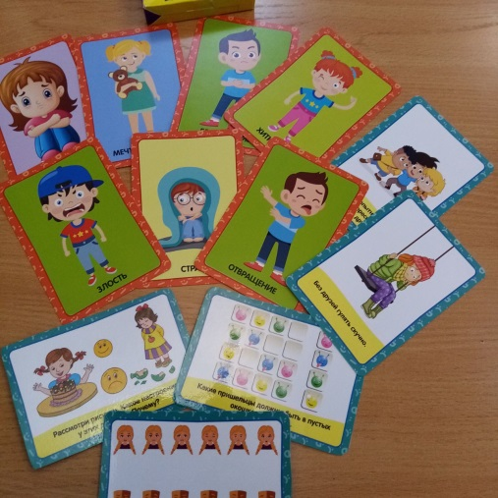
В группе 8 Центров и
14 уголков (задействованы
спальня и приемная)

Slide 8
Вывод по соответствию РППС ожиданиям детей
Дети обозначили знаком + Центр или уголок, где им больше всего нравится находиться в свободной деятельности. Приоритеты детей рассыпаны по группе, по разным уголкам и центрам, расположенным
в зонах: рабочая, активная, спокойная. Такой результат подразумевает умение работать, играть в разных уголках. В группе и детском саду созданы возможности для трансформации и развития РППС, содержащихся не только в пространственно-предметном окружении, но и в создаваемых микро средах (в стенах детского сада, групповых, прогулочных участках, за пределами ДОУ), социальном окружении.
Структура и дизайн группового помещения способствует организации образовательного процесса на современной основе, которая предполагает активную деятельность самих детей, создает мотивирующее пространство, но ограничение в площади помещений препятствуют созданию студий, мастерских удивления, поэтому в «старые стены» вставляются новые идеи, позволяющие развивать ЛП.
Приоритеты детей в группе
Уголок мальчиков 3+
Уголок девочек
4+
2+
3+
3+
+1
В рамках проекта РППС направить на создание пространства для социальных коммуникаций, обеспечивающих возможность выстраивания ребенком собственных моделей поведения и самоопределения в меняющихся социальных условиях, на обеспечение личностного роста ребенка.

Slide 9
Среда подготовительной компенсирующей группы «Белочка» на начало учебного года
Мобильность. Способность образовательной среды к органичным эволюционным изменениям в контексте ее
взаимоотношений с макросредой (пластичность, трансформируемость, безопасность).

Slide 10
Групповое помещение разделено на три зоны: рабочая зона, активная зона, зона отдыха. Задействуется спальня.

Slide 11
Реализуется гендерный подход: есть уголок для девочек и для мальчиков

Slide 12
Условия
в группе
созданы
для
разнообразной
деятельности
детей

Slide 13
Опрос воспитанников по интересным для них центрам активности. В группе 17 центров и 6 уголков:
Безопасности (поведение в быту, пожарная безопасность, макеты для различных дорожных ситуаций)
Уголок дежурства (атрибуты для переодевания, график «Ты дежурный» со сменными картинками)
Уголок уединения, Релаксации (в спальне бизиборды, сухой бассейн, кресло уединения)
Родительский уголок. Предъявления результатов продуктивной деятельности
Патриотический уголок с подборкой литературы и дидактических игр
Мини-музей ( предметы старины, куклы разного предназначения)
Групповое помещение разбито на зоны карта самодиагностики детей
Центры активности для свободной деятельности детей
ИЗО центр Музыки Книжный | Конструирования Эмоций 3. Театральный | 1. Настольных игр 2. Математики 3. Речи и грамоты
«Гараж и мастерская» 2. ПДД | Творчества Сюжетной игры 3. Спортивный | Экспериментирования Краеведения Экологии
7
8
1
1
2
1
2
У каждого ребенка два плюса, они их ставят в центры предпочтений (место, где им
больше всего нравится находиться). Дети сделали свой выбор – получилась карта.
Выбор - это умение опираться на собственные представления, навыки и интересы,
извлекать ресурс из всего, что у тебя есть.
4

